Slide 1
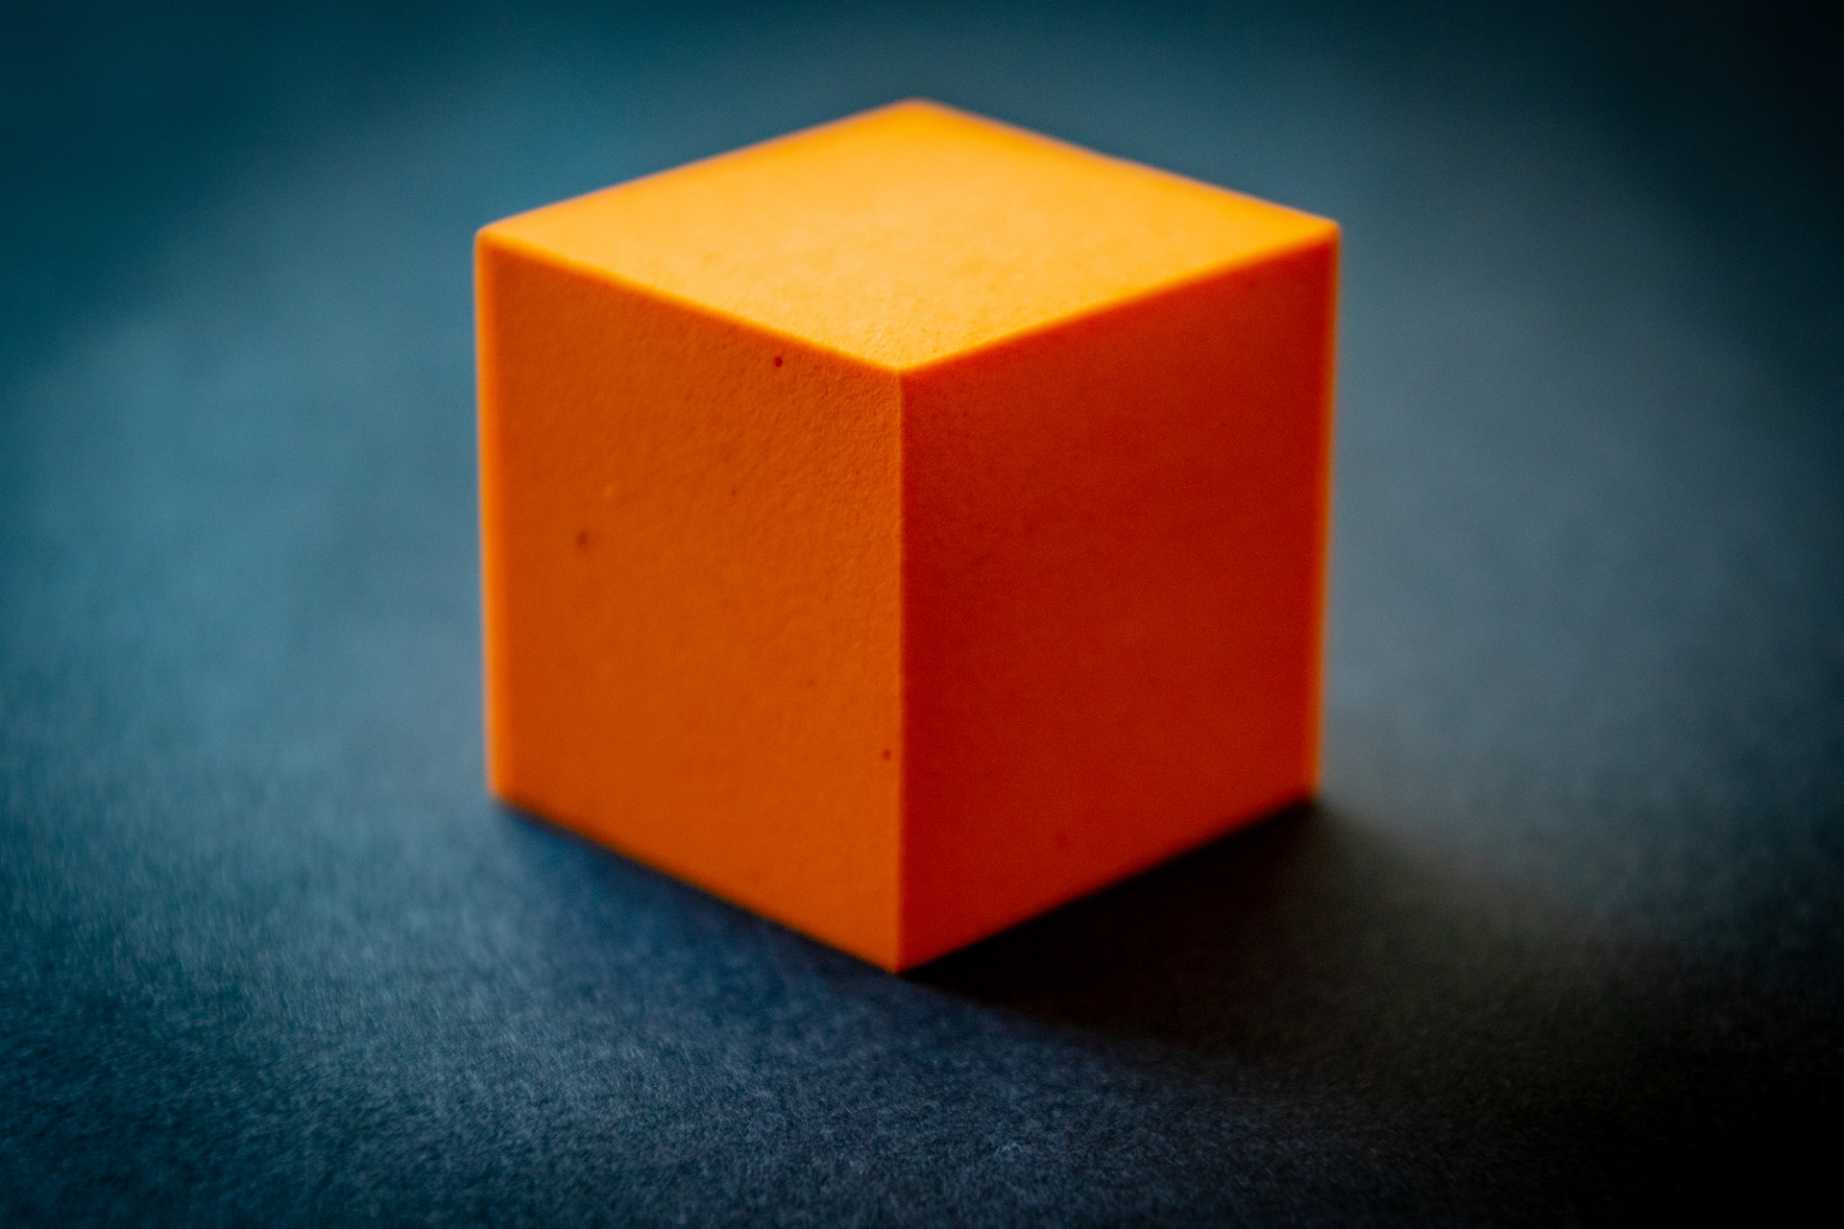
五年级下册数学（人教版）
3.4 长方体和正方体的体积
THE SURFACE AREA OF CUBOIDS AND CUBES
授课人：XXX老师

Slide 2
1. 经历推导长方体、正方体的体积公式的过程，掌握长方体、正方体的体积计算的方法，并能正确地计算。（重点）
2. 理解长方体、正方体的体积计算公式的推导过程。 (难点)

Slide 3
想一想，什么叫体积？计量物体体积常用的单位有哪些？
物体所占空间的大小叫做物体的体积。
常用的体积单位有立方厘米、立方分米和立方米，可以分别写成 cm3、dm3 和 m3。

Slide 4
知识点 1
长方体和正方体的体积计算公式
怎样求一个长方体的体积呢？
如果能切成大小相同的正方体就好了。
先测量，再计算出体积。

Slide 5
实验：用体积为1cm³的小正方体摆成不同的长方体。
说说你是怎么摆的。
(1)把小组内摆法不同的长方体的相关数据填入下表。
长 | 宽 | 高 | 小正方体的数量 | 长方体的体积
Notes:
5

Slide 6
长 | 宽 | 高 | 小正方体的数量 | 长方体的体积
12
1
1
12
12
Notes:
6

Slide 7
长 | 宽 | 高 | 小正方体的数量 | 长方体的体积
12 | 1 | 1 | 12 | 12
6
1
2
12
12
Notes:
7

Slide 8
长 | 宽 | 高 | 小正方体的数量 | 长方体的体积
12 | 1 | 1 | 12 | 12
6 | 1 | 2 | 12 | 12
4
1
3
12
12
Notes:
8

Slide 9
长 | 宽 | 高 | 小正方体的数量 | 长方体的体积
12 | 1 | 1 | 12 | 12
6 | 1 | 2 | 12 | 12
4 | 1 | 3 | 12 | 12
3
2
2
12
12
Notes:
9

Slide 10
长 | 宽 | 高 | 小正方体的数量 | 长方体的体积
12 | 1 | 1 | 12 | 12
6 | 1 | 2 | 12 | 12
4 | 1 | 3 | 12 | 12
3 | 2 | 2 | 12 | 12
观察表格，你发现了什么？
Notes:
10

Slide 11
通过上面的实验我们得出：
长方体所含体积单位的数量就是长方体的体积。
长方体的体积正好等于长×宽×高的积。
Notes:
11

Slide 12
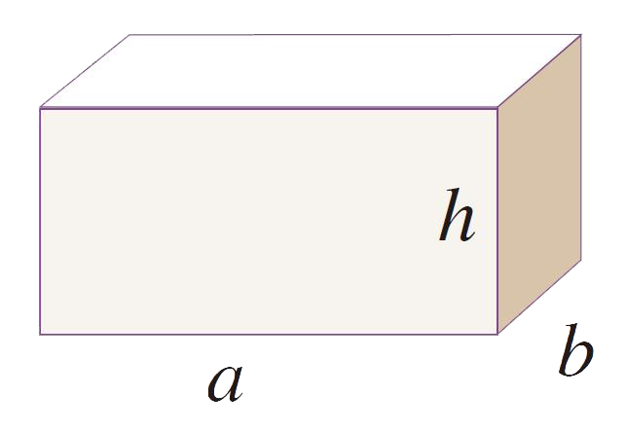
如果用字母 V 表示长方体的体积，用 a、 b、h 分别表示长方体的长、宽、高，那么长方体的体积计算公式可以写成：
V＝a b h

Slide 13
V＝a b h
根据长方体和正方体的关系，你能想出正方体的体积怎样计算吗？

Slide 14
正方体是长、宽、高相等的长方体，所以正方体的体积也能用长方体的体积表示。正方体的长、宽、高均是棱长，所以正方体的体积是：
棱长×棱长×棱长
正方体的体积＝

Slide 15
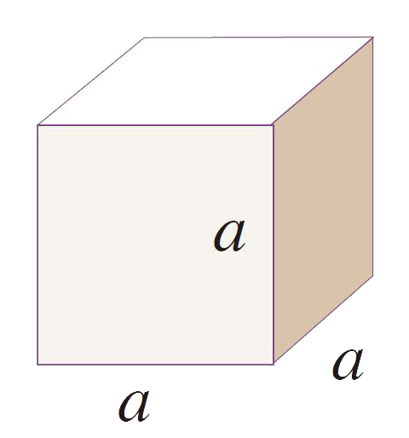
如果用字母 V 表示正方体的体积，用 a 表示它的棱长，那么正方体的体积计算公式可以写成：
V＝a · a · a

Slide 16
V＝a · a · a
a·a·a也可以写作“a³”，读作“a的立方”，表示3个a相乘。
正方体的体积公式一般写成: V＝a³

Slide 17
长方体的体积＝长×宽×高，
用字母表示：V＝a b h。
正方体的体积＝棱长×棱长×棱长，
用字母表示：V＝a3。

Slide 18
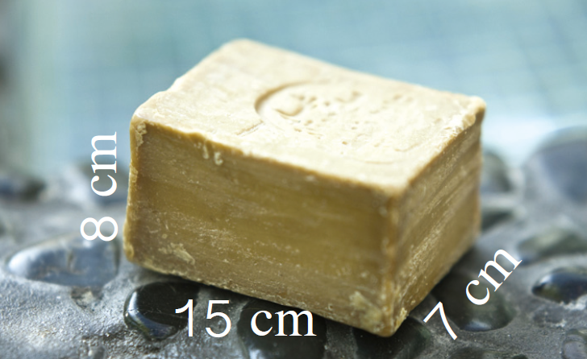
一块长方体肥皂的尺寸如下图，它的体积是多少？
（选自教材P31 T1）
V＝a b h
＝15×7×8
＝840（cm³）
答：它的体积是 840 cm³。

Slide 19
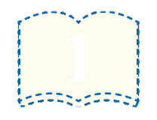
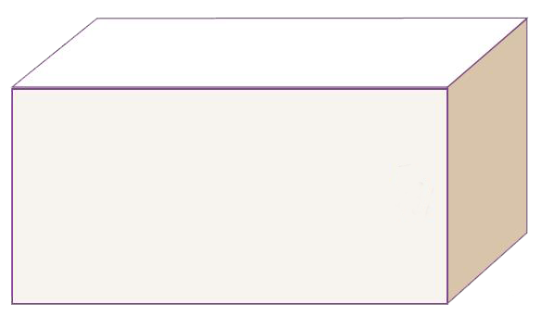
知识点 2
长方体和正方体的体积计算公式的应用
1
计算下面图形的体积。
V＝a b h
＝7×3×4
4 cm
＝84（cm³)
3 cm
7 cm
Notes:
19

Slide 20
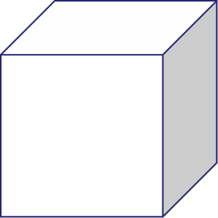
计算下面图形的体积。
V＝a³
＝6×6×6
6 cm
＝216（dm³)
6 cm
6 cm
Notes:
20

Slide 21
已知长方体的长、宽、高或正方体的棱长，求体积时，可以根据体积公式直接代入计算。

Slide 22
体积不变。
有一块棱长为 2dm 的正方体铁块，现把它熔铸成一块长方体铁块，这个长方体的底面是一个长 4cm、宽 2cm 的长方形，这个长方体铁块高多少分米？
2 dm＝20 cm
20³÷（4×2）＝1000（cm）＝100（dm）
答：这个长方体铁块高 100 分米。

Slide 23
知识点 3
长方体和正方体统一的体积计算公式
长方体或正方体底面的面积叫做底面积。
底面
底面
长方体和正方体的底面积怎样求呢?
Notes:
23

Slide 24
h
a
b
长方体的体积＝长×宽×高
底面积
V ＝ s h

Slide 25
a
a
a
正方体的体积＝棱长×棱长×棱长
底面积
V ＝ S h

Slide 26
底面
底面
长方体的体积＝长×宽×高
底面积
正方体的体积＝棱长×棱长×棱长
底面积

Slide 27
所以，长方体和正方体的体积也可以这样来计算：
长方体(或正方体)的体积＝底面积×高
如果用字母 S 表示底面积，上面的公式可以写成:
V＝S h

Slide 28
长方体（或正方体）的体积＝底面积×高，用字母表示：V ＝ S h。

Slide 29
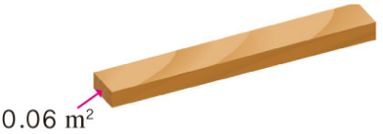
一根长方体木料，长5 m，横截面的面积是0.06 m²。这个木料的体积是多少？
（选自教材P31 T2）
0.06×5＝0.3(m³)
答：这个木料的体积是0.3m³。

Slide 30
例 一个正方体的木箱，棱长是 0.8m。这个木箱的体积是多少立方分米？
0.8³＝0.8×3＝2.4（dm³）
答：这个木箱的体积是 2.4 dm³。
0.8 m＝8 dm 8³＝8×8×8＝512（dm³）
答：这个木箱的体积是 512 dm³。
解答错误
错误解答错在弄混了 0.8³ 和 0.8×3 的含义。计算时要注意题中单位是否统一。

Slide 31
1. 建筑工地要挖一个长50m、宽30m、深50cm的长方体土坑，一共要挖出多少方的土？（选自教材P33 T8）
50 cm＝0.5 m
50×30×0.5＝750(m³)＝750(方)
答：一共要挖出750方的土。
在工程上，1 m³的土、沙、石等均简称“1 方”。

Slide 32
2. 一块棱长30cm的正方体冰块，它的体积是多少立方厘米？ （选自教材P33 T9）
30×30×30＝27000(cm³)
答：它的体积是27000 cm³。

Slide 33
3. 某公司预订了 400 根枕木，每根枕木长 4m，横截面的面积为 1.5dm²。
这些枕木一共需要多大的空间存放？（注意单位统一）
4 m ＝ 40 dm
1.5×40×400＝24000（dm³）＝24（m³）
答：这些枕木一共需要24 立方米存放。

Slide 34
4.将一块棱长 10 cm 的正方体钢坯锻造成一个底面积是 25 cm² 的长方体钢
材。锻造成的钢材高多少厘米？（钢坯由正方体变为长方体，只是形状发生
了变化，体积不变）
10×10×10÷25＝40（cm）
答：锻造成的钢材高 40 厘米。

Slide 35
这节课你们都学会了哪些知识？
1.长方体的体积＝长×宽×高，
用字母表示：V＝a b h。
正方体的体积＝棱长×棱长×棱长，
用字母表示：V＝a³。

Slide 36
这节课你们都学会了哪些知识？
2. 已知长方体的长、宽、高或正方体的棱长，求
体积时，可以根据体积公式直接代入计算。
3. 长方体（或正方体）的体积＝底面积×高，用
字母表示：V ＝ S h。

Slide 37
作业1：完成教材相关练习题
作业2：完成对应的练习题

